Slide 1

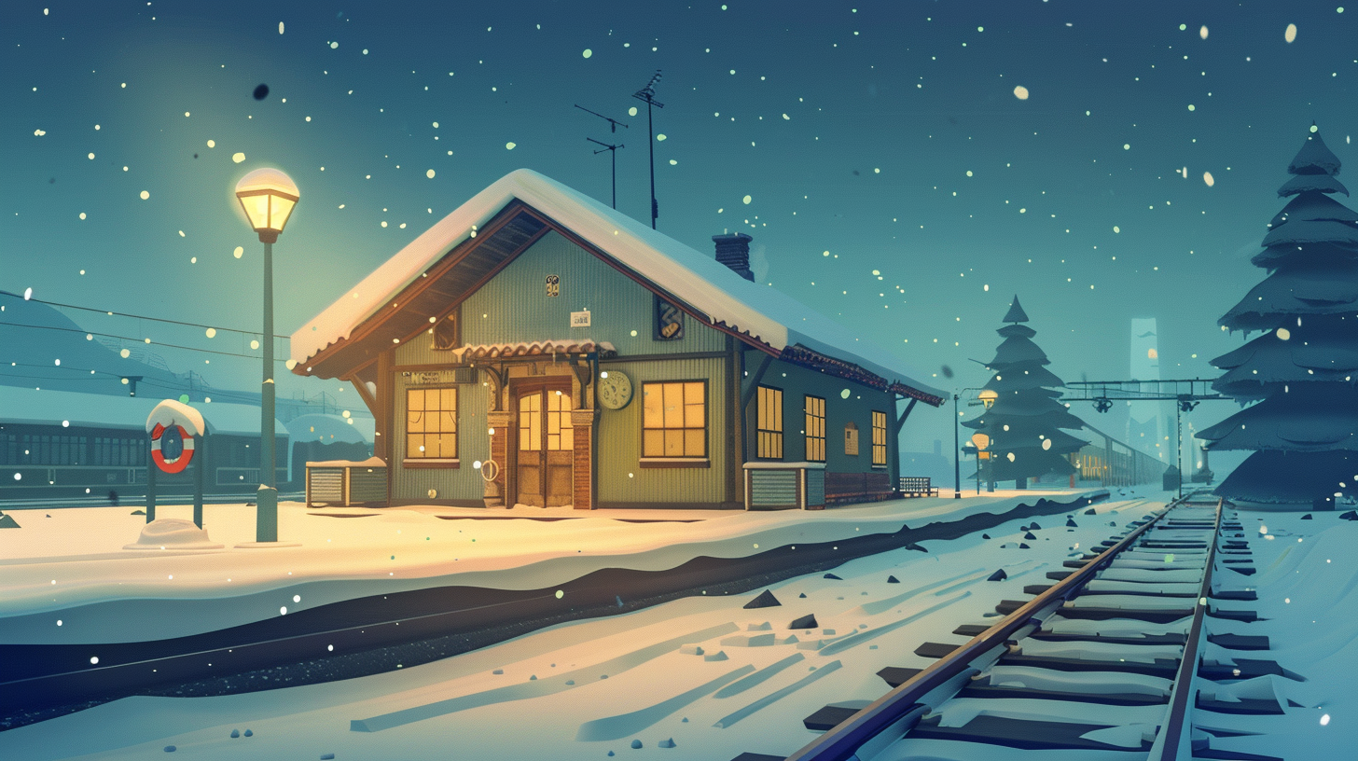


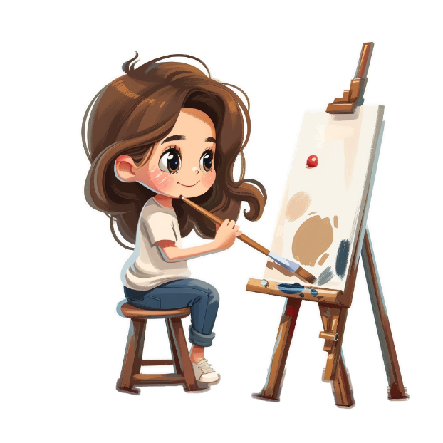
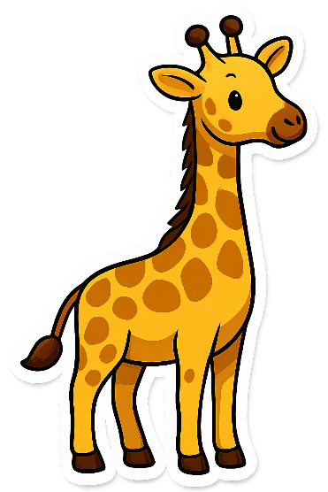










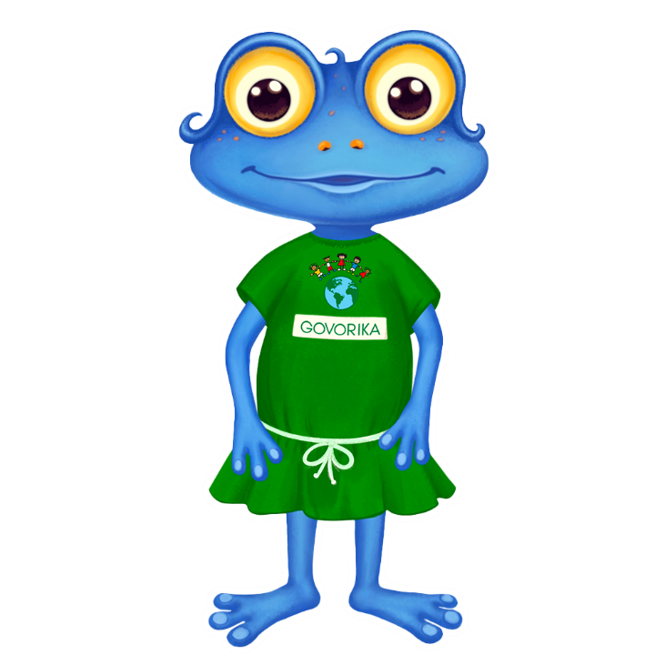

Жасмин в зоопарке кормила ….
Жанна резала овощи в салат ….
Женя поставил машину в ….
С неба падала сказочная ….
Жан хочет купить лыжи, чтобы стать ….
Жора в библиотеке увидел яркую….

